Slide 1


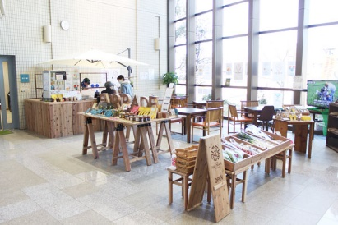
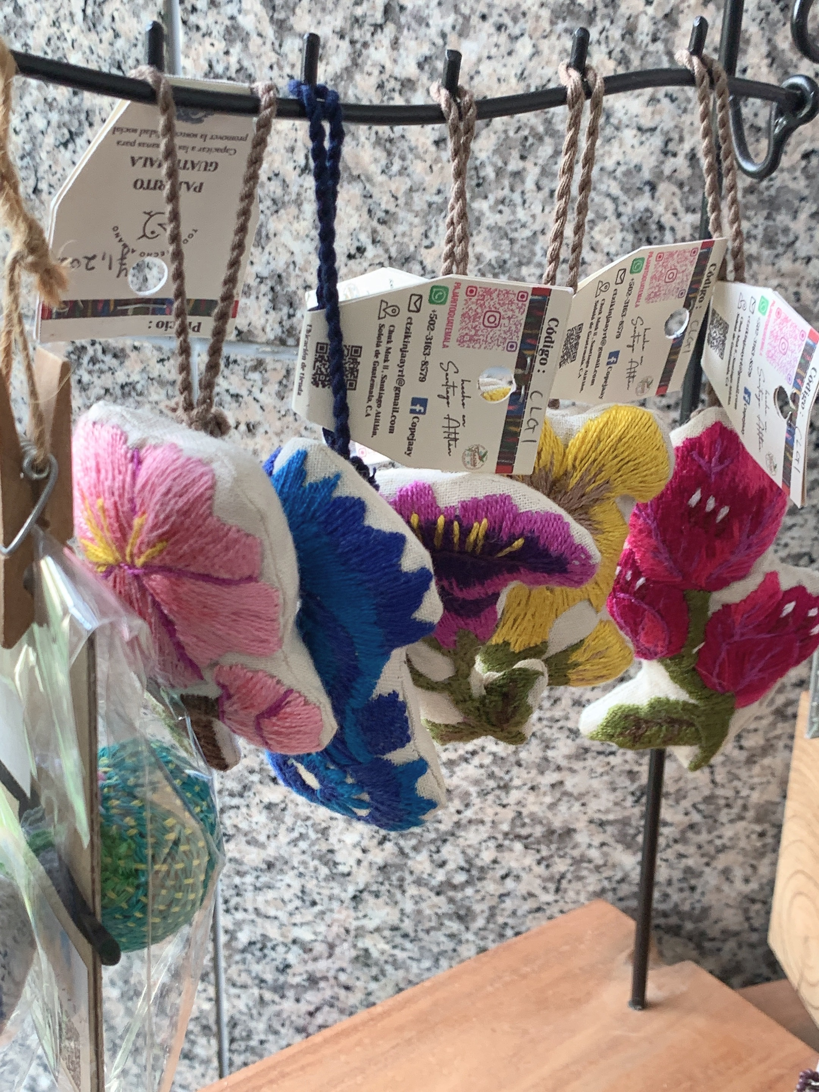









土気あすみが丘プラザ
2024年９月号
プラザ便り
フェアトレードカフェ
フェアトレードカフェ＆ショップ自主企画連続講座
障がい児・者のご家族向け
交流会付きセミナー 第5回（全10回）
～相続の基礎知識～
障がい福祉に関するテーマを、笑顔でわかりやすく
９月19日（木）
11:30～12:30セミナー
12:30～13:30交流会
参加費：1,500円
（ﾌｪｱﾄﾚｰﾄﾞｶﾌｪのﾄﾞﾘﾝｸ付き）
講師：行政書士 佐々木あづさ
今月のおススメ！
PAJARITO GUATEMALA
お申し込みは
1Fカフェまで
社会的持続可能性を促進するため
に職人女性に力を与えている組織
職人さん達の手作り小物がいっぱい！
ぜひ見に来てください！
火～土 10：30～16：30
日 10：30～16：00
（月曜日は定休日）
土気シビックウィンドオーケストラ コンサート
手づくり石けん教室
～第11回サマーコンサート！～
ぜいたくで無垢な石けんを
手作りしませんか？
～合同ステージ出演～
土気中学校吹奏楽部・土気南中学校吹奏楽部
有吉中学校吹奏楽部・土気高等学校吹奏楽部
９月29日（日）
①10：00～12：00
参加費：4,400円
70g程度の石けんが5個位できます
②13：00～15：00
参加費：2,800円
60g程度の石けんが3個位できます
9月15日（日）
開場13:00 開演13:30
会場：あすみが丘プラザ 体育館
毎月1回開催！
色々な種類が
楽しめます
予約不要！
入場無料！
劇団さくらんぼ公演
９月のロビー催事
～アラビアンナイト～
カマル王子と
空とぶ馬
９月22日（日）
①開場12:45 開演13:00
②開場14:30 開演14:45
会場：2F多目的室
各回先着100名
※0歳のお子様から
ご入場いただけます。
◆◆出張健康相談会◆◆
9月10日（火）10:00～12:00
健康測定・健康相談
主催：千葉市あんしんケアセンター土気
あすみが丘出張所
◆◆ロビー展示◆◆
９月14日(土)9:00～28日(土)12:00
プラザにて活動の「パレットクラブ」による
絵画展示
予約不要！入場無料！
10月7日（月）
法定点検・定期清掃の為
終日休館致します。
休館日
土気あすみが丘プラザ
043-295-0301
千葉市緑区あすみが丘7-2-4
http://www.toke-asumigaokaplaza.jp

